Slide 1
ОПЕРАЦИОННЫЕ СИСТЕМЫ
УРОВНИ ПЛАНИРОВАНИЕ

Slide 2
Уровни планирования
Планирование на верхнем уровне (high-level scheduling) — определение заданий, которые могут быть допущены в систему активного участия в соревновании за системные ресурсы
Планирование на верхнем уровне
Используется в крупных мэйнфреймах, предназначенных для пакетной обработки данных
Определяет степень многозадачности
Степень многозадачности (degree of multiprogramming) — общее количество процессов в системе в конкретный момент времени. Планирование на промежуточном уровне (intermediate-level scheduling) — на этом уровне планирования определяется, какие процессы будут допущены к планировщику на нижнем уровне

Slide 3
Планирование на промежуточном уровне
В большинстве современных систем планировщик верхнего уровня отсутствует, и запуск заданий осуществляется планировщиком промежуточного уровня
В роли планировщика промежуточного уровня выступает менеджер памяти
Планирование на нижнем уровне (low-level scheduling) — определение процесса, который должен получить управление процессором. Осуществляется планировщиком процессов.

Slide 4
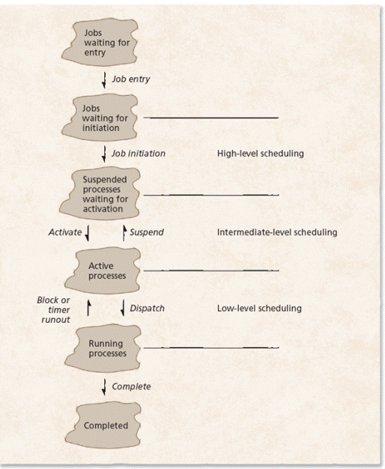
Уровни планирования работы процессора.
Здесь:
jobs waiting for entry — задания, ожидающие вода;
jobs waiting for invitation — задания, ожидающие запуска;
suspended processes waiting for activation — приостановленные процессы, ожидающие активации;
active processes — активные процессы;
running processes — выполняющиеся процессы;
completed — завершенные процессы.

Slide 5
Вопросы для самопроверки
Может ли менеджер памяти запрещать процессам доступ к планировщику процессов? (Да/Нет)
Должен ли планировщик процессов оставаться резидентным в основной памяти? (Да/Нет)

Slide 6
Ответы на вопросы
1. Да. Планировщик промежуточного уровня может запрещать процессам доступ к планировщику нижнего уровня, если система перегружена.
2. Да. Планировщик нижнего уровня должен оставаться резидентным в основной памяти, поскольку код планировщика нужно выполнять достаточно часто, чтобы оперативно реагировать для уменьшения накладных расходов, связанных с планированием выполнения процессов

Slide 7
Планирование с приостановкой процессов
Активный процесс (active process) — это процесс, находящийся в оперативной памяти и имеющий возможность вести борьбу за процессорное время. Он может находиться в одном из активных состояний (выполняется, готов, блокирован).
Приостановленный процесс (suspended process) — это процесс, находящийся на диске, на некоторое время выбывший из борьбы за процессорное время, но не прекративший своего существования.
Приостановка процессов (suspend) — операция, осуществляемая менеджером памяти. Он выгружает процессы на диск, если система перегружена либо их в памяти слишком много и все они в ней не помещаются.
Активация процессов (activate) — операция, осуществляемая менеджером памяти. Он периодически просматривает процессы, находящиеся на диске, чтобы решить, какой из них переместить в память

Slide 8
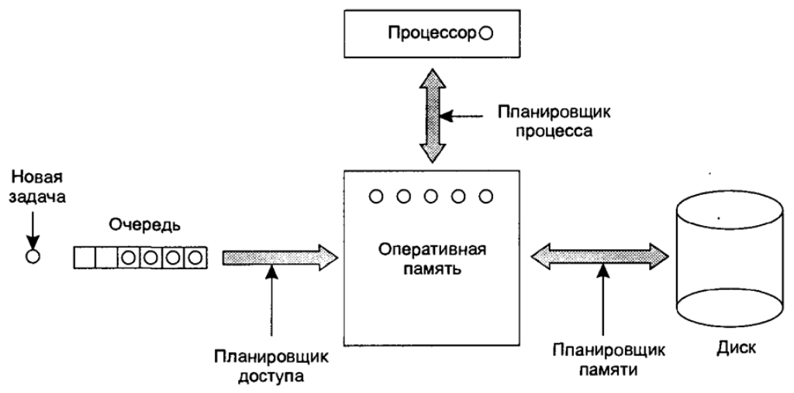
Схема планирования работы процессора с приостановкой процессов

Slide 9
Критерии активации процессов:
• сколько времени прошло с тех пор, как процесс был выгружен на диск;
• сколько времени процесс уже использовал процессор;
• какова важность процесса.
• . . .

Slide 10
Вопросы для самопроверки
Может ли планировщик доступа переместить процесс из оперативной памяти в очередь задач? (Да/Нет)
Верно ли, что планировщик процессов вызывается чаще, чем менеджер памяти? (Да/Нет)

Slide 11
Ответы на вопросы
Нет. Планировщик доступа осуществляет планирование на верхнем уровне и отвечает за допуск задач к активному соревнованию за процессорное время. Он не может выгружать процессы обратно в очередь задач.
Да. Планировщик процессов отвечает за большинство переходов между активными состояниями процессов, что осуществляется чаще, чем приостановка и активация процессов.

Slide 12
Планирование с приоритетным вытеснением
Планирование без приоритетного вытеснения (nonpreemptive scheduling) — политика планирования, которая не позволяет системе отбирать процессор у процесса до тех пор, пока сам процесс не отдаст его добровольно либо не закончит работу. Используется, например, в системах пакетной обработки данных.
Планирование с приоритетным вытеснением (preemptive scheduling) — политика планирования, позволяющая отбирать процессор у процесса, и основывающаяся на приоритетах процессов. Используется, например, в системах реального времени и интерактивных системах разделения времени.

Slide 13
Приоритет (priority) — мера важности процесса (потока), используемая для определения порядка и продолжительности его выполнения.
Статические приоритеты (static priorities) — не изменяющиеся во времени приоритеты. Они присваиваются процессам до начала их выполнения и остаются постоянными.
Динамические приоритеты (dynamic priorities) — изменяющиеся во время выполнения процессов приоритеты. Их значение может меняться в зависимости от изменения ситуации.

Slide 14
Вопросы для самопроверки
Может ли планирование без приоритетного вытеснения иметь преимущество перед планированием с вытеснением? (Да/Нет)
Может ли процесс, вошедший в бесконечный цикл выполнения, монопольно захватить систему с приоритетным вытеснением? (Да/Нет)
Может ли динамический планировщик отдать предпочтение процессу с низким приоритетом, запросившим недоиспользованный ресурс? (Да/Нет)

Slide 15
Ответы на вопросы
. Да. Планирование без приоритетного вытеснения обеспечивает предсказуемое время обработки заданий, что необходимо для систем пакетной обработки данных.
2. Да. Если этот процесс имеет самый высокий приоритет. Операционная система может справляться с такими ситуациями, ограничивая максимальное время, в течение которого конкретный процесс может использовать процессор.
3. Да. Высока вероятность того, что этот ресурс окажется свободным и процесс, запросивший его сможет его использовать и завершить свою работу еще до того, как высокоприоритетный процесс дождется освобождения занятого ресурса

Slide 16
Цели планирования
• Обеспечить максимальную пропускную способность системы (число процессов в единицу времени)
• Гарантировать максимальному числу пользователей, работающих в интерактивном режиме приемлемые времена ответа
• Обеспечить максимальное использование ресурсов системы
• Исключить бесконечное откладывание (когда процесс ожидает появления события, которое может никогда не произойти)
• Учитывать приоритеты (оказывать предпочтение процессам с более высокими приоритетами)

Slide 17
• Минимизировать накладные расходы (потеря ресурсов системы на цели планирования)
• Обеспечить предсказуемость (гарантировать, что выполнение процесса займет конкретное время независимо от загрузки системы)
• Обеспечить равноправие (одинаково справедливое отношение ко всем процессам в системе)
• Обеспечить масштабируемость (плавное снижение производительности при увеличении загрузки системы)

Slide 18
Вопросы для самопроверки
Противоречит ли цель обеспечить равноправие процессов необходимости учитывать приоритеты? (Да/Нет)
Противоречит ли цель обеспечить предсказуемость необходимости учитывать приоритеты? (Да/Нет)
Всегда ли издержки планирования представляют собой бесполезную трату ресурсов? (Да/Нет)

Slide 19
Ответы на вопросы
Да. Трудно обеспечить одинаково справедливое отношение ко всем процессам в системе и одновременно оказывать предпочтение процессам с более высокими приоритетами.
Да. Трудно гарантировать, что выполнение процесса займет конкретное время независимо от загрузки системы, если в систему все время будут поступать новые более высокоприоритетные процессы.
Нет. Потеря ресурсов системы на цели планирования при эффективном планировании может с лихвой компенсироваться обеспечением максимального использования процессами этих ресурсов.

Slide 20
Типы процессов
Процесс, интенсивно использующий ввод/вывод (I/O-bound) — процесс, который обычно кратковременно использует процессор перед генерацией запроса ввода/вывода.
Процесс, интенсивно использующий процессор (processor-bound) — процесс, расходующий в ходе выполнения весь отведенный ему квант времени. Подобные процессы обычно интенсивно проводят вычисления и генерируют мало запросов ввода/вывода.
Пакетный процесс (batch process) — процесс, который может работать без вмешательства пользователя

Slide 21
Интерактивный процесс (interactive process) — процесс, которому во время работы необходимо вести диалог с пользователем.
Процесс, выполняемый в режиме реального времени (realtime process) — процесс, для которого не приемлемо замедление обслуживания во времени.

Slide 22
Вопросы для самопроверки
Пакетные процессы всегда относятся к разновидности процессов, интенсивно использующих процессор? (Да/Нет)
Интерактивные процессы обычно относятся к разновидности процессов, интенсивно использующих ввод/вывод? (Да/Нет)
Известно ли обычно планировщику, сколько времени процессу осталось до завершения? (Да/Нет)

Slide 23
Ответы на вопросы
Нет. Пакетные процессы не взаимодействуют с пользователем, и поэтому их обычно относят к процессам, интенсивно использующим процессор. Если же подобный процесс часто обращается к диску, то его относят к интенсивно использующим ввод/вывод.
Да. Интерактивные процессы часто вынуждены ожидать ввода данных от пользователя, поэтому в первую очередь их можно отнести к процессам, интенсивно использующим ввод/вывод.
Нет. Планировщику редко бывает точно известно, сколько времени необходимо каждому процессу до завершения. Процессы, если им разрешить это, могут неправильно указывать ожидаемое время завершения, чтобы получить лучшие условия обслуживания планировщиком.

Slide 24
Базовые алгоритмы планирования
Планирование по принципу FIFO (first in — first out, первым пришел — первым ушел) — механизм планирования, согласно которому процессор поступает в распоряжение процессов в порядке их попадания в очередь готовых процессов. Принцип FIFO не поддерживает приоритетное вытеснение — процесс продолжает свое выполнение до полного завершения.
Схема планирования по принципу FIFO. Здесь ready queue — очередь готовности, completion — завершение

Slide 25
Планирование по принципу FIFO
Задает простейший план выполнения процессов
Менее важные процессы могут заставить ждать своей очереди более важные для системы процессы
В современных системах редко используется самостоятельно в качестве основной дисциплины обслуживания
Можно встретить в качестве составляющей во многих современных алгоритмах планирования (например, в алгоритме планирования на основе приоритетов, где процессы с одинаковым приоритетом обслуживаются по принципу FIFO)

Slide 26
Циклическое планирование
• Эффективно для работы в интерактивной среде В современных системах редко используется самостоятельно в качестве основной дисциплины обслуживания
• Можно встретить как компонент во многих современных алгоритмах планирования (например, в системах реального времени)
Схема циклического планирования. Здесь preemption — приоритетное вытеснени

Slide 27
Вопросы для самопроверки
Может ли в системе, использующей принцип FIFO, возникнуть ситуация бесконечного откладывания, если все процессы должны обязательно завершить свою работу? (Да/Нет)
Правда ли, что в современных системах принцип планирования FIFO используется редко? (Да/Нет)
Может ли дисциплина планирования RR учитывать приоритеты процессов? (Да/Нет)
Верно ли, что алгоритм RR является менее приемлемым для обслуживания интерактивных пользователей, чем принцип FIFO? (Да/Нет)

Slide 28
Ответы на вопросы
Нет. Бесконечное откладывание не должно возникнуть, поскольку все пребывающие процессы будут помещены в конец очереди, не мешая выполняться ждущим процессам.
Нет. Его можно встретить во многих современных алгоритмах планирования в качестве составной части более сложных алгоритмов.
Да. Для этого надо изменять величину кванта времени и процессам разных приоритетов выделять кванты разных размеров
Нет. Планирование по принципу FIFO заставляет ждать завершения работы выполняющегося процесса, что может оказаться неприемлемым для интерактивных процессов.

Slide 29
Величина кванта времени
Квант (quantum) — временной интервал, в течение которого процесс может использовать процессор до момента приоритетного вытеснения (preemption).
Оптимальная величина кванта
Меняется от системы к системе, от процесса к процессу
Зависит от нагрузок
Для процессов интенсивно использующих ввод/вывод равна времени, необходимому каждому процессу, чтобы сгенерировать запрос ввода/вывода, а затем отдать процессор следующему процессу
Для интерактивных процессов слишком малый квант приведет к частому переключению процессов и небольшой эффективности, слишком большой квант может привести к медленному реагированию на короткие интерактивные нагрузки

Slide 30
Величина квантов в Linux
• По умолчанию для каждого процесса равна 100 мс (1 мс = 10−3 с)
• Может меняться от 10 до 200 мс в зависимости от поведения и приоритета процесса
Величина квантов в Windows XP
• По умолчанию для каждого процесса равна в большинстве случаев 20 мс
• Зависит от архитектуры системы
• Может быть разной для разных процессов

Slide 31
Вопросы для самопроверки
Верно ли, что оптимальная величина кванта времени равна 20 мс? (Да/Нет)
Можно ли заранее определить оптимальную величину кванта для процессов, интенсивно использующих ввод/вывод? (Да/Нет)

Slide 32
Ответы на вопросы
Нет. Она может меняться в зависимости от поведения и приоритета процесса.
Нет. В общем случае невозможно спрогнозировать ход выполнения программы, то есть система не может точно сказать, когда процесс сгенерирует запрос ввода/вывода.

